Slide 1
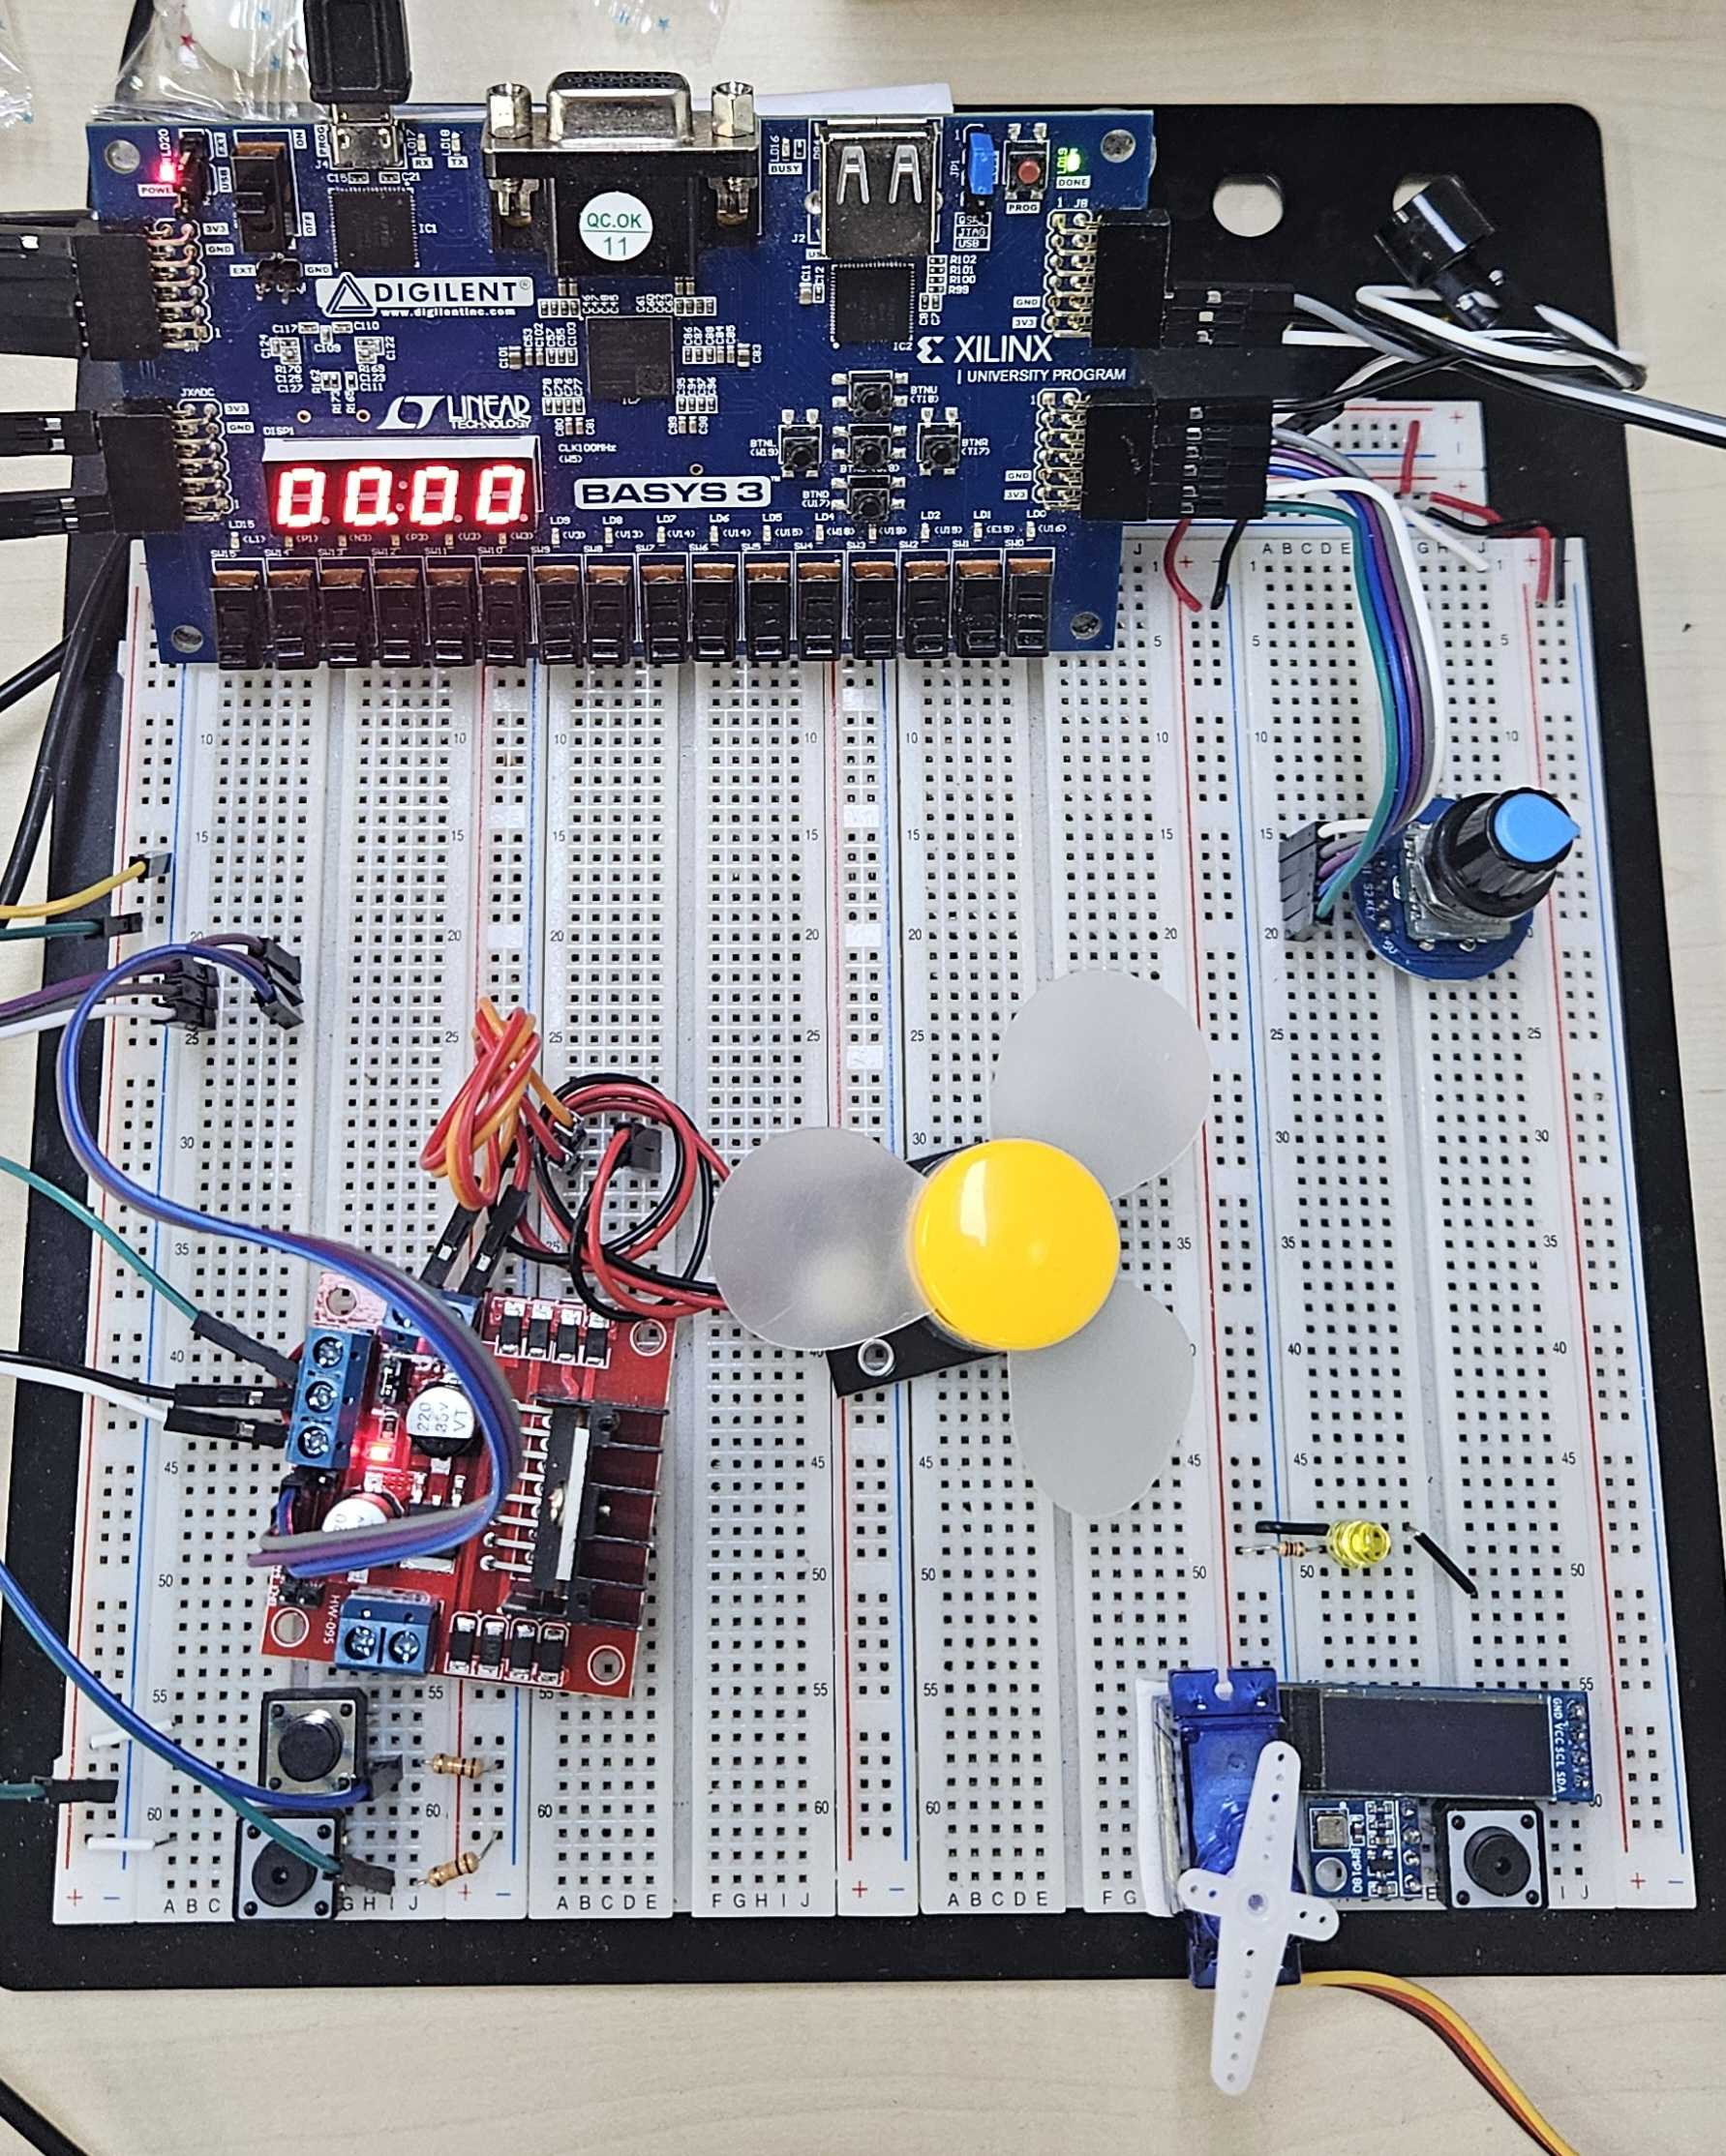
FPGA MICROWAVE PROJECT
FPGA 전자레인지
이양배

Slide 2
목차
CONTENTS
01
서론 · 개요
개발 목표 / 요구 기능 / 하드웨어 구성
02
본론 · 구현 내용
Architecture / FSM / Source / Test Bench / 동작 영상
03
TroubleShooting · 구현 후기
문제와 해결 / 결론

Slide 3
프로젝트 개요와 요구 기능
PROJECT OVERVIEW
Basys3 FPGA와 Verilog를 이용해 전자레인지의 주요 동작을 구현
기능별 모듈을 FSM으로 제어, 시간 설정부터 조리 종료까지의 동작
요구 기능 | 구현 내용
시간 설정 | 로터리 한 칸당 1초 증감, 00분 00초 ~ 99분 59초
동작 제어 | 시작 / 일시정지 / 재개 / 취소를 FSM으로 제어
표시 | 남은 분·초와 회전 애니메이션 교대, 종료 시 0을 3회 점멸
문·모터 | 서보 문 열기·닫기, 문 열림 시 정지, DC 모터 3단 속도
소리 | 버튼·문 동작음과 종료곡을 이벤트마다 1회 재생

Slide 4
환경 및 핀
HARDWARE
Basys3의 100 MHz 클럭과 Pmod 입출력으로 주변 장치 연결
항목 | 구성 / 핀
FPGA / 도구 | Basys3 / Vivado 2020.2 / Verilog
기준 클럭 / 초기화 | clk W5, 10 ns / reset R2(SW15) / cancel U18(BTNC)
로터리 / 버튼 | s1 M18, s2 N17, key P18 / open J3, close L3
모터 / 서보 / 부저 | PWM J1, IN[0] L2, IN[1] J2 / servo B16 / buzzer K17
내장 FND | an[3:0], seg[7:0] / seg[7] = DP(V7)

Slide 5
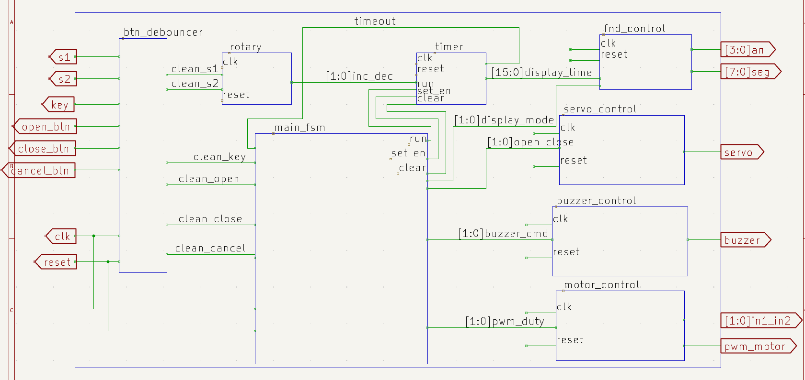
Architecture · 모듈 블록도
SYSTEM ARCHITECTURE

Slide 6
모듈 간 신호 규약
INTERFACE
시간은 이진수 초로 전달하고, 동작 명령은 2비트 코드로 전달
신호 | 방향 | 규약
inc_dec[1:0] | rotary → timer | 00 없음 / 01 +1초 / 10 −1초, 1클록
run / set_en / clear | FSM → timer | 각 1비트, 진행 / 설정 허용 / 초기화
timeout / display_time[15:0] | timer → FSM / FND | 시간 0이면 timeout=1 / 0~5999초 이진수
display_mode[1:0] | FSM → FND | 00 시간 / 01 시간·회전 교대 / 10 0000 / 11 소등
open_close[1:0] | FSM → servo | 00·11 유지 / 01 열기 / 10 닫기
buzzer_cmd[1:0] | FSM → buzzer | 00 새 명령 없음 / 01 열기·버튼음 / 10 닫기 / 11 종료곡
pwm_duty[1:0] | FSM → motor | 00 정지 / 01 25% / 10 80% / 11 100%

Slide 7
모듈 구성과 역할
MODULES
입력 처리, 제어, 출력 생성으로 기능을 나눔
구분 | 소스 파일 | 담당 기능
입력 | btn_debouncer.v / rotary.v | 입력 안정화 / 회전 방향과 한 칸 검출
데이터 | timer.v | 초 단위 시간 저장, 증감, 카운트다운, timeout
중앙 제어 | main_fsm.v | 6상태 전이, 속도 선택 등 모드 선택
표시 | fnd_control.v | MM.SS 변환, 4자리 스캔, 회전·종료 표시
구동 | servo_control.v / motor_control.v | 문 목표 위치와 DC 모터 PWM 생성
알림 | buzzer_control.v | 명령을 저장하고 음높이·길이·멜로디 진행
통합 | top_microwave.v | 클럭·리셋·버튼·출력 포트와 모듈 연결

Slide 8
FSM · 전체 상태도
FINITE STATE MACHINE
6개 상태로 시간 설정, 조리, 일시정지, 문 동작과 종료 알림 제어
3초 경과
SET_TIME
key && !timeout
RUN
timeout
DONE
시간 설정 / 모터 정지
카운트다운 / 모터 회전
0을 3회 점멸 / 종료곡
500 ms 경과
key
정지 / 재개
CLOSING
PAUSE
DOOR_OPEN
닫기 명령 / 500 ms 대기
남은 시간·분주값 보존
문 열림 / 시간 보존
close_btn
전역 전이: reset / cancel은 CLOSING(시간 0), open은 DOOR_OPEN(시간 보존)

Slide 9
FSM · 상태별 출력
STATE OUTPUTS
RUN에서만 카운트다운과 모터를 허용하고, 이벤트를 즉시 정지 조건에 반영
상태 | run | set_en | display_mode | open_close | pwm_duty
SET_TIME | 0 | 1 | 00 시간 | 00 유지 | 00
RUN | 1* | 0 | 01 시간·회전 | 00 유지 | 선택 속도
PAUSE | 0 | 0 | 00 시간 | 00 유지 | 00
DOOR_OPEN | 0 | 0 | 00 시간 | 01 열기 | 00
CLOSING | 0 | 0 | 00 시간 | 10 닫기 | 00
DONE | 0 | 0 | 10 / 11 0000과 소등 | 00 유지 | 00
* run = !timeout && !cancel_p && !open_p && !key_p
clear = reset || cancel_p. set_en도 취소·문 열기 이벤트가 발생하면 즉시 차단.

Slide 10
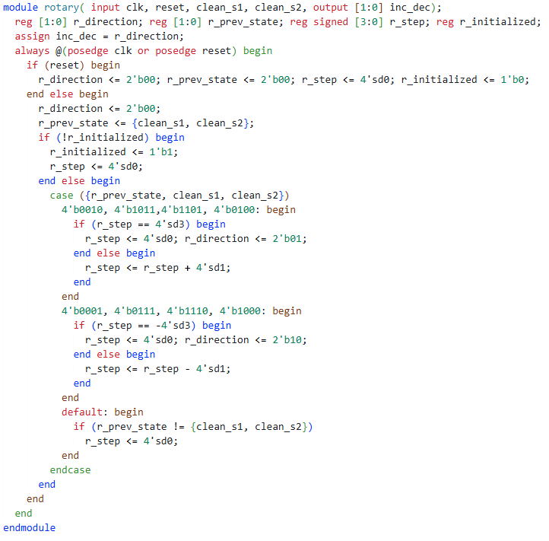
Source · 로터리
SOURCE / INPUT
A/B 위상은 레벨로 유지하고, 누적 4전이마다 방향 이벤트 발생
처리 기준
정방향 01 / 역방향 10을 한 클록 출력
같은 clk의 timer가 다음 에지에서 수신
부호있는 정수로 증감 판단

Slide 11
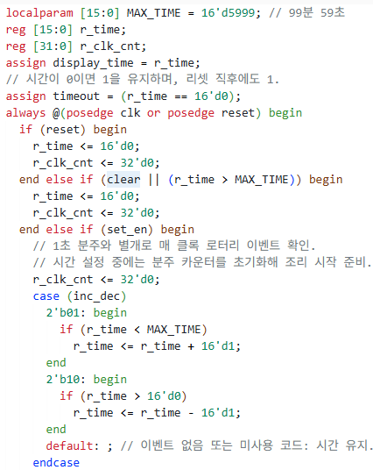
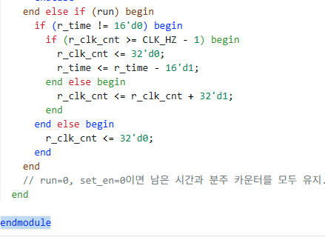
Source · 타이머
SOURCE / TIMER
로터리의 1클록 체크
타이머 동작
시간 설정
다이얼 한 칸마다 1초씩 늘리거나 줄임
최대 99분 59초까지 설정
조리 중
1초마다 남은 시간을 1초씩 감소
0초가 되면 FSM에 종료 신호 전달
일시정지
시간 감소를 멈추고 현재 진행 상태를 유지
재개하면 멈춘 지점부터 이어서 계산
초기화·오류 복구
리셋이나 취소 시 시간을 0초로 초기화
정상 범위를 벗어난 값도 0초로 복구
우선순위
reset > clear > set_en > run

Slide 12
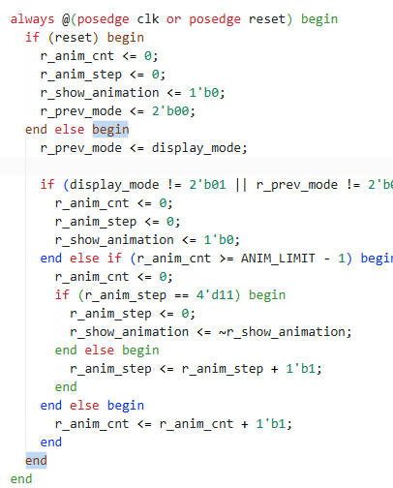
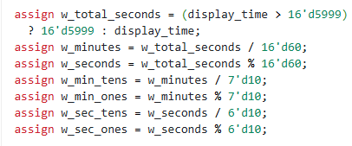
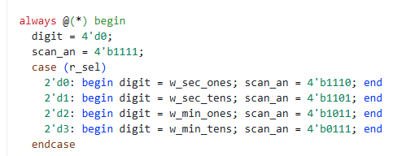
Source · fnd_control
SOURCE / DISPLAY
초 단위 이진수를 MM.SS로 변환하고 시간과 회전 표시를 교대
스캔과 애니메이션
1 ms / 자리, 전체 4 ms 프레임
an과 seg는 active-low
DP로 분·초 구분, 예: 65초 = 01.05
100 ms씩 12단계 회전
종료 점멸의 시간 제어는 FSM이 담당하고, FND는 ZERO / BLANK 모드를 표시

Slide 13
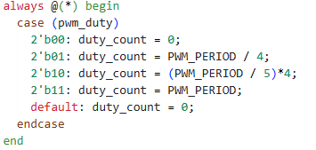
Source · motor_control
SOURCE / MOTOR
20 kHz PWM의 HIGH 길이로 저속·중속·고속을 선택
25%
저속 / 코드 01
80%
중속 / 코드 10
100%
고속 / 코드 11

Slide 14
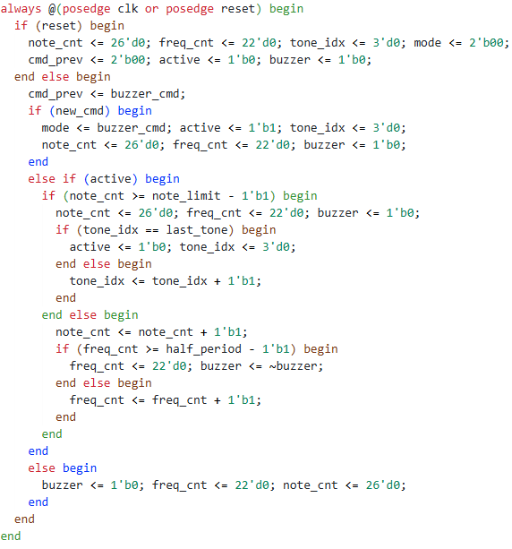
Source · buzzer_control
SOURCE / BUZZER
명령을 내부 mode에 저장하여 1클록 요청만으로 멜로디 끝까지 재생
코드 | 멜로디 / 길이
01 | 버튼，열기 4음 / 4 × 70 ms
10 | 닫기 4음 / 4 × 70 ms
11 | C4 E4 G4 C5 G4 E4 D4 C4 7 × 200 ms + 600 ms = 2초
같은 명령 재요청: 01 → 00 → 01.
새로운 명령은 재생 중 멜로디를 선점.

Slide 15
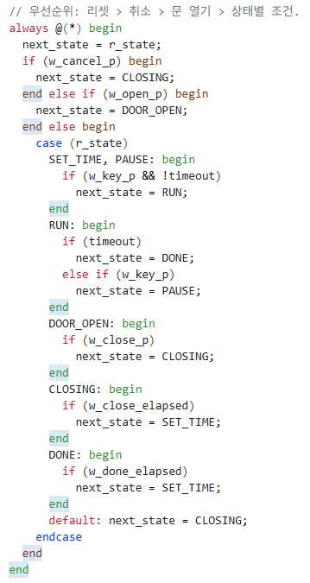
Source · main_fsm
SOURCE / FSM
상태 전이와 출력의 우선순위를 일치시키고, 버튼 반복 실행을 방지
입력 상태에 따른 전이
조리 시작·정지·재개
시간 설정 후 KEY를 누르면 RUN, 조리 중 다시 누르면 PAUSE, 한 번 더 누르면 RUN으로 복귀
시간 종료
남은 시간이 0이면 DONE으로 전환하고, 종료 알림 후 SET_TIME으로 복귀
문 열기·닫기
문을 열면 DOOR_OPEN에서 조리를 멈추고, 닫기 입력 후 CLOSING을 거쳐 SET_TIME으로 복귀
리셋·취소 우선 처리
시간을 초기화하고 CLOSING으로 전환
처리 우선순위: 리셋 > 취소 > 문 열기 > 상태별 조건

Slide 16
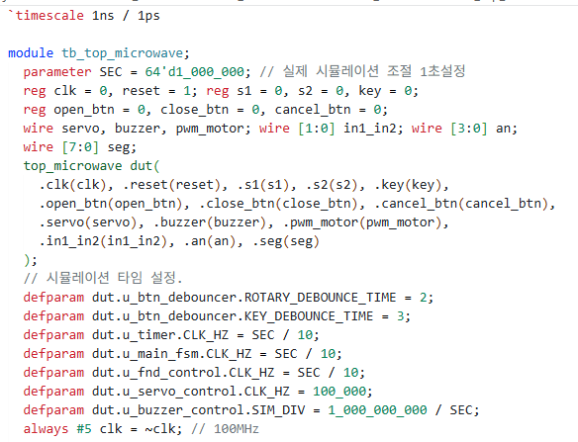
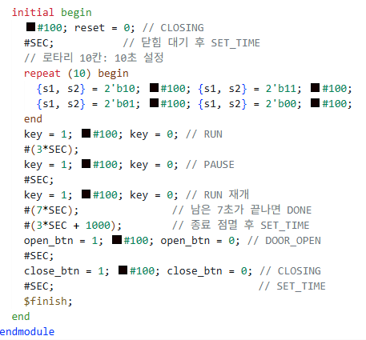
Test Bench
VERIFICATION

Slide 17
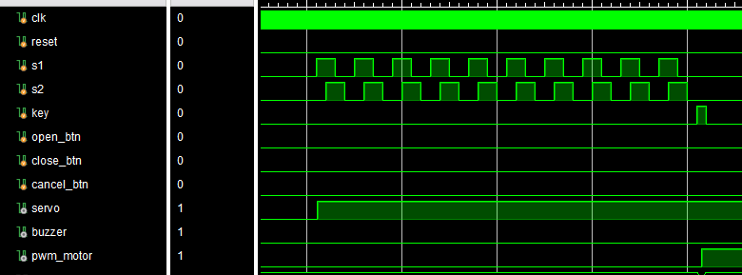
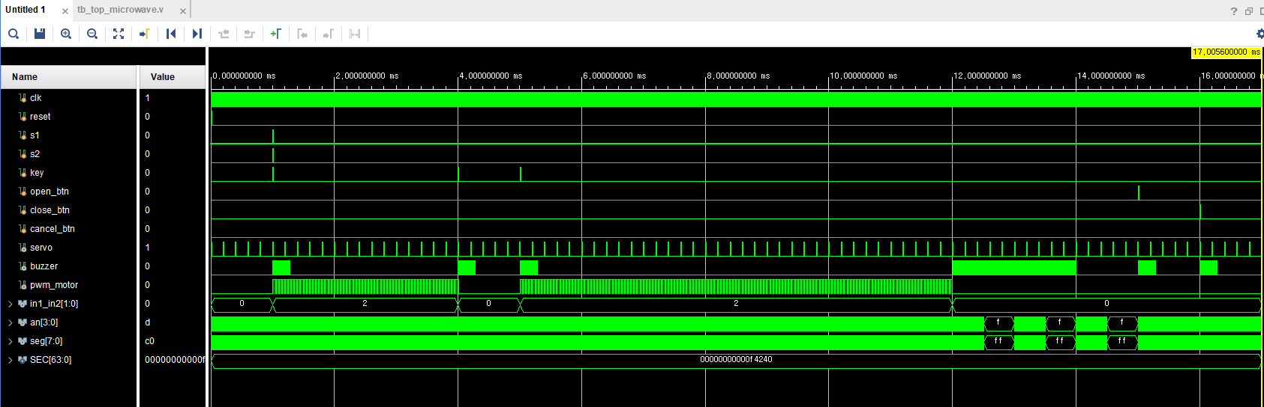
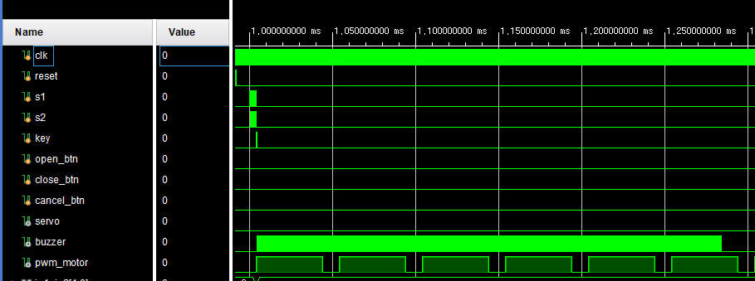
Test Bench
VERIFICATION
12345678910
버튼음
음식판돌아감
버튼음
버튼음
음식판돌아감
종료음
열림음
닫음
멈춤
깜빡이
초기화·시간 설정
조리 시작
일시정지
조리 재개
종료 알림
문 열기·닫기
CLOSING 후 SET_TIME
로터리 10칸: 10초
KEY 입력
RUN 3초
KEY 입력
PAUSE 1초
KEY 입력
RUN 7초
DONE 3초
SET_TIME 복귀
DOOR_OPEN 1초
CLOSING 후 SET_TIME

Slide 18
동작 동영상
DEMONSTRATION

Slide 19
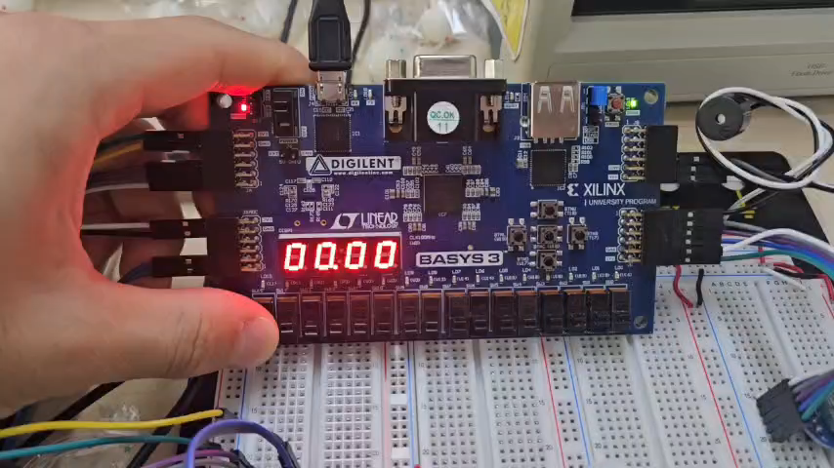

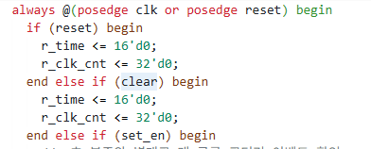
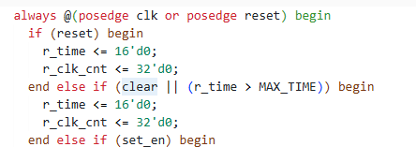
TroubleShooting
TROUBLESHOOTING
리셋 버그

Slide 20
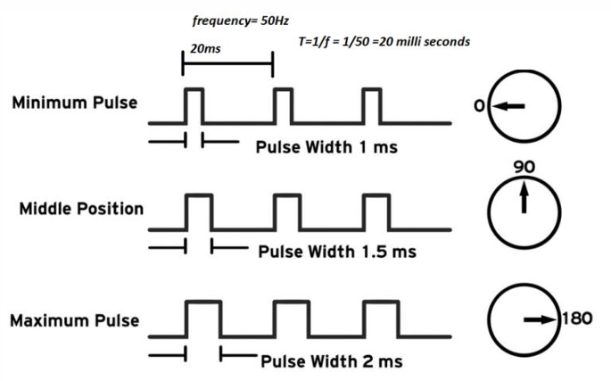
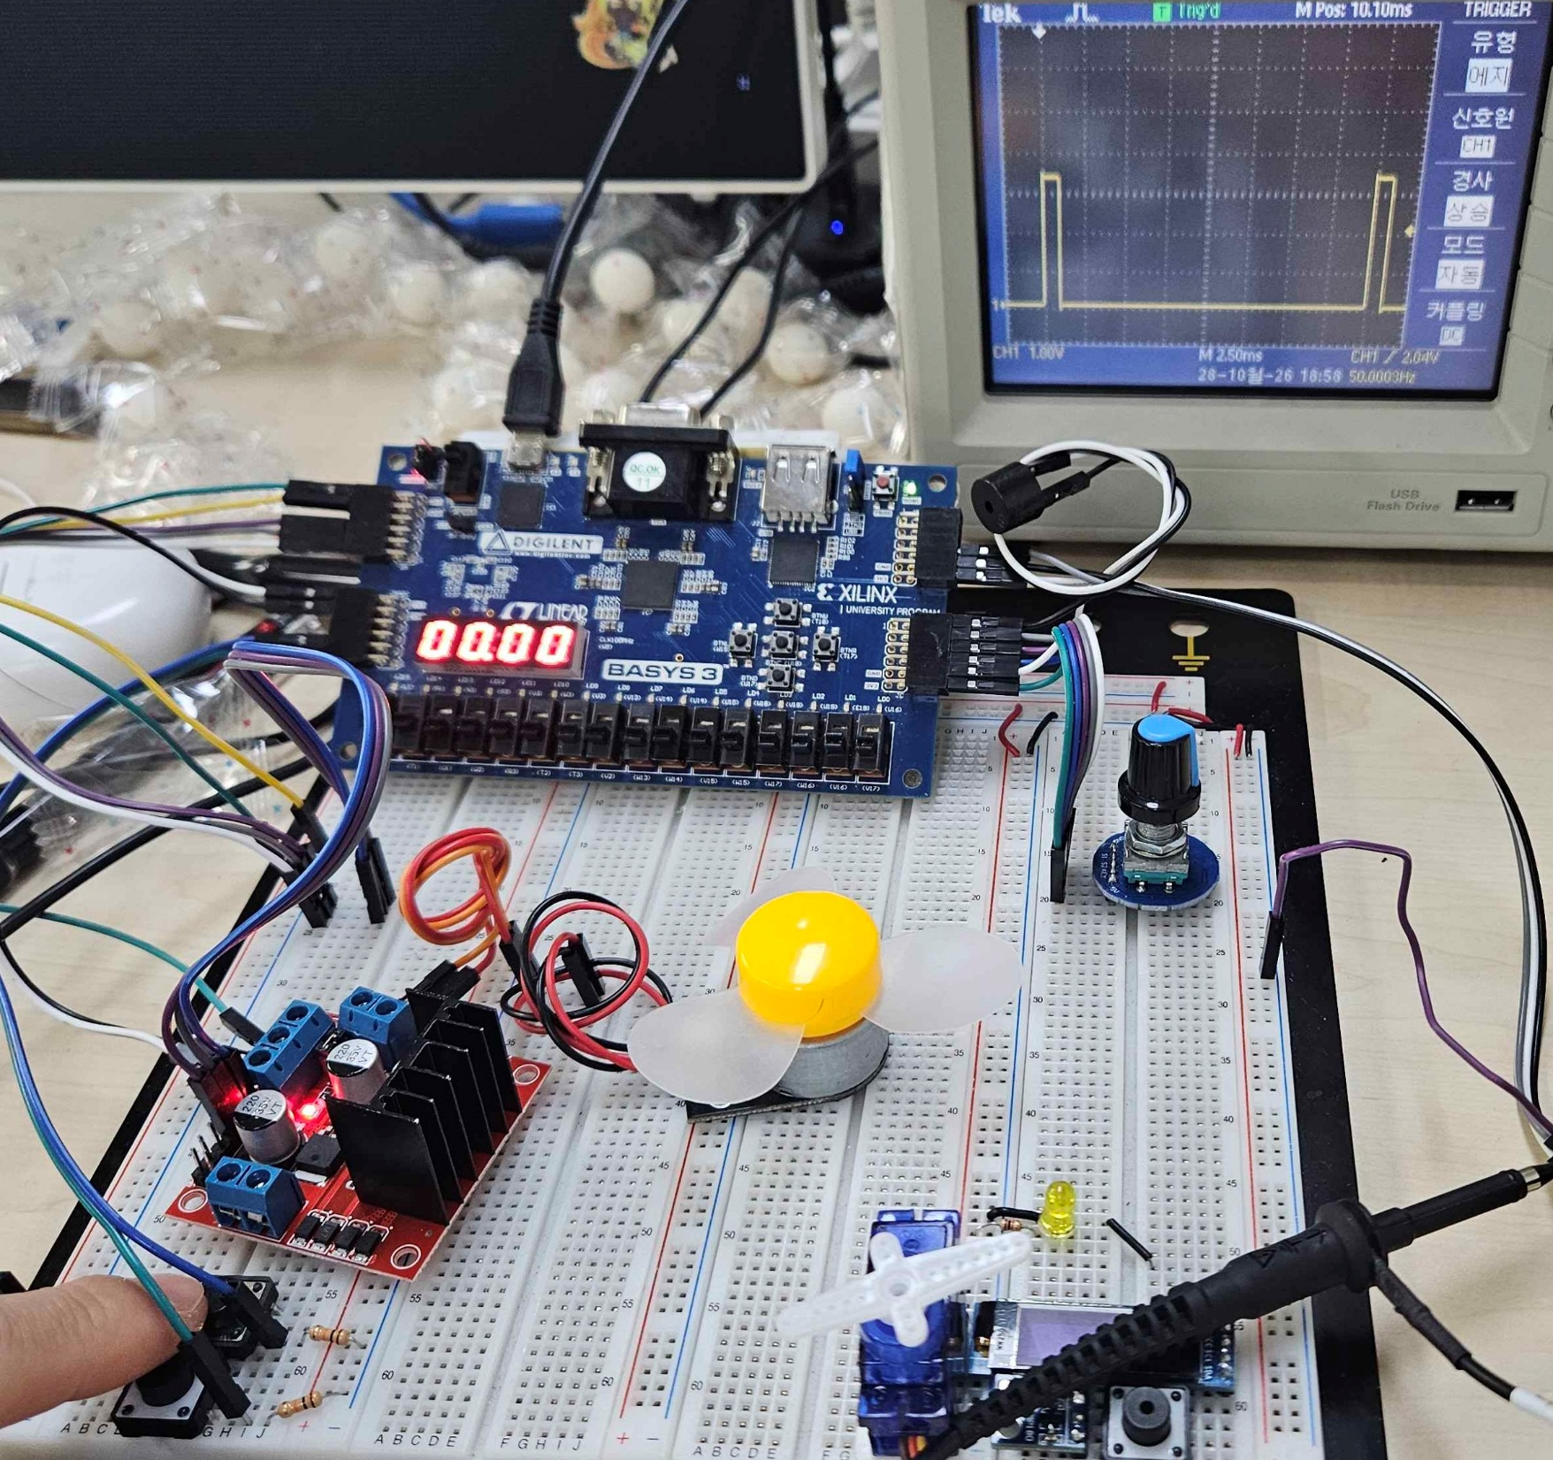
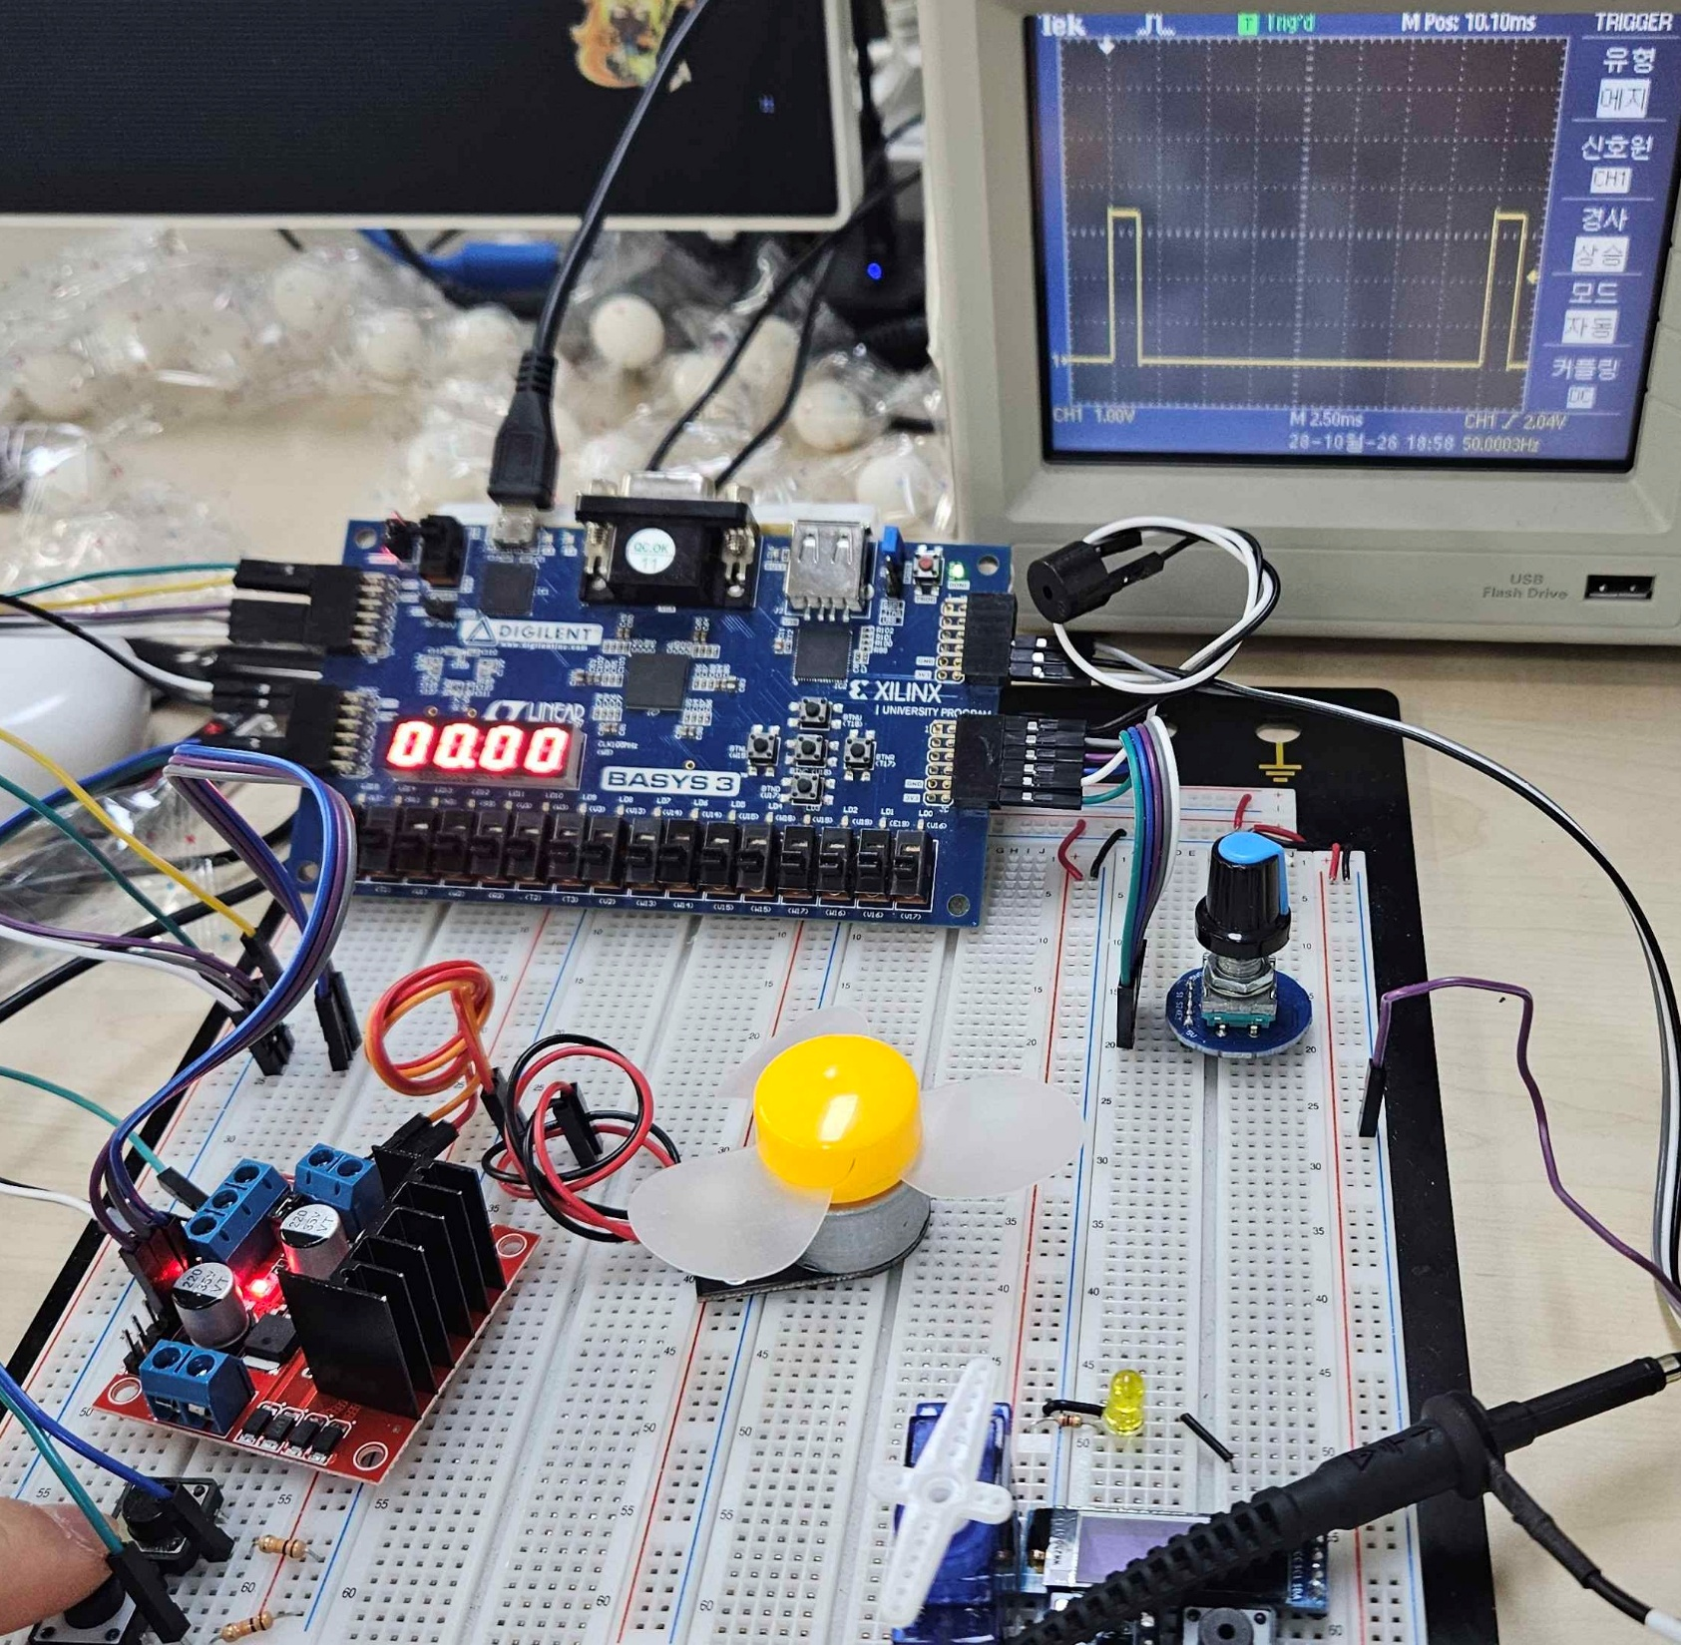
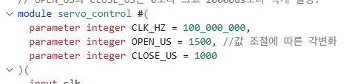
TroubleShooting
TROUBLESHOOTING
서보 모터 버그
45도

Slide 21
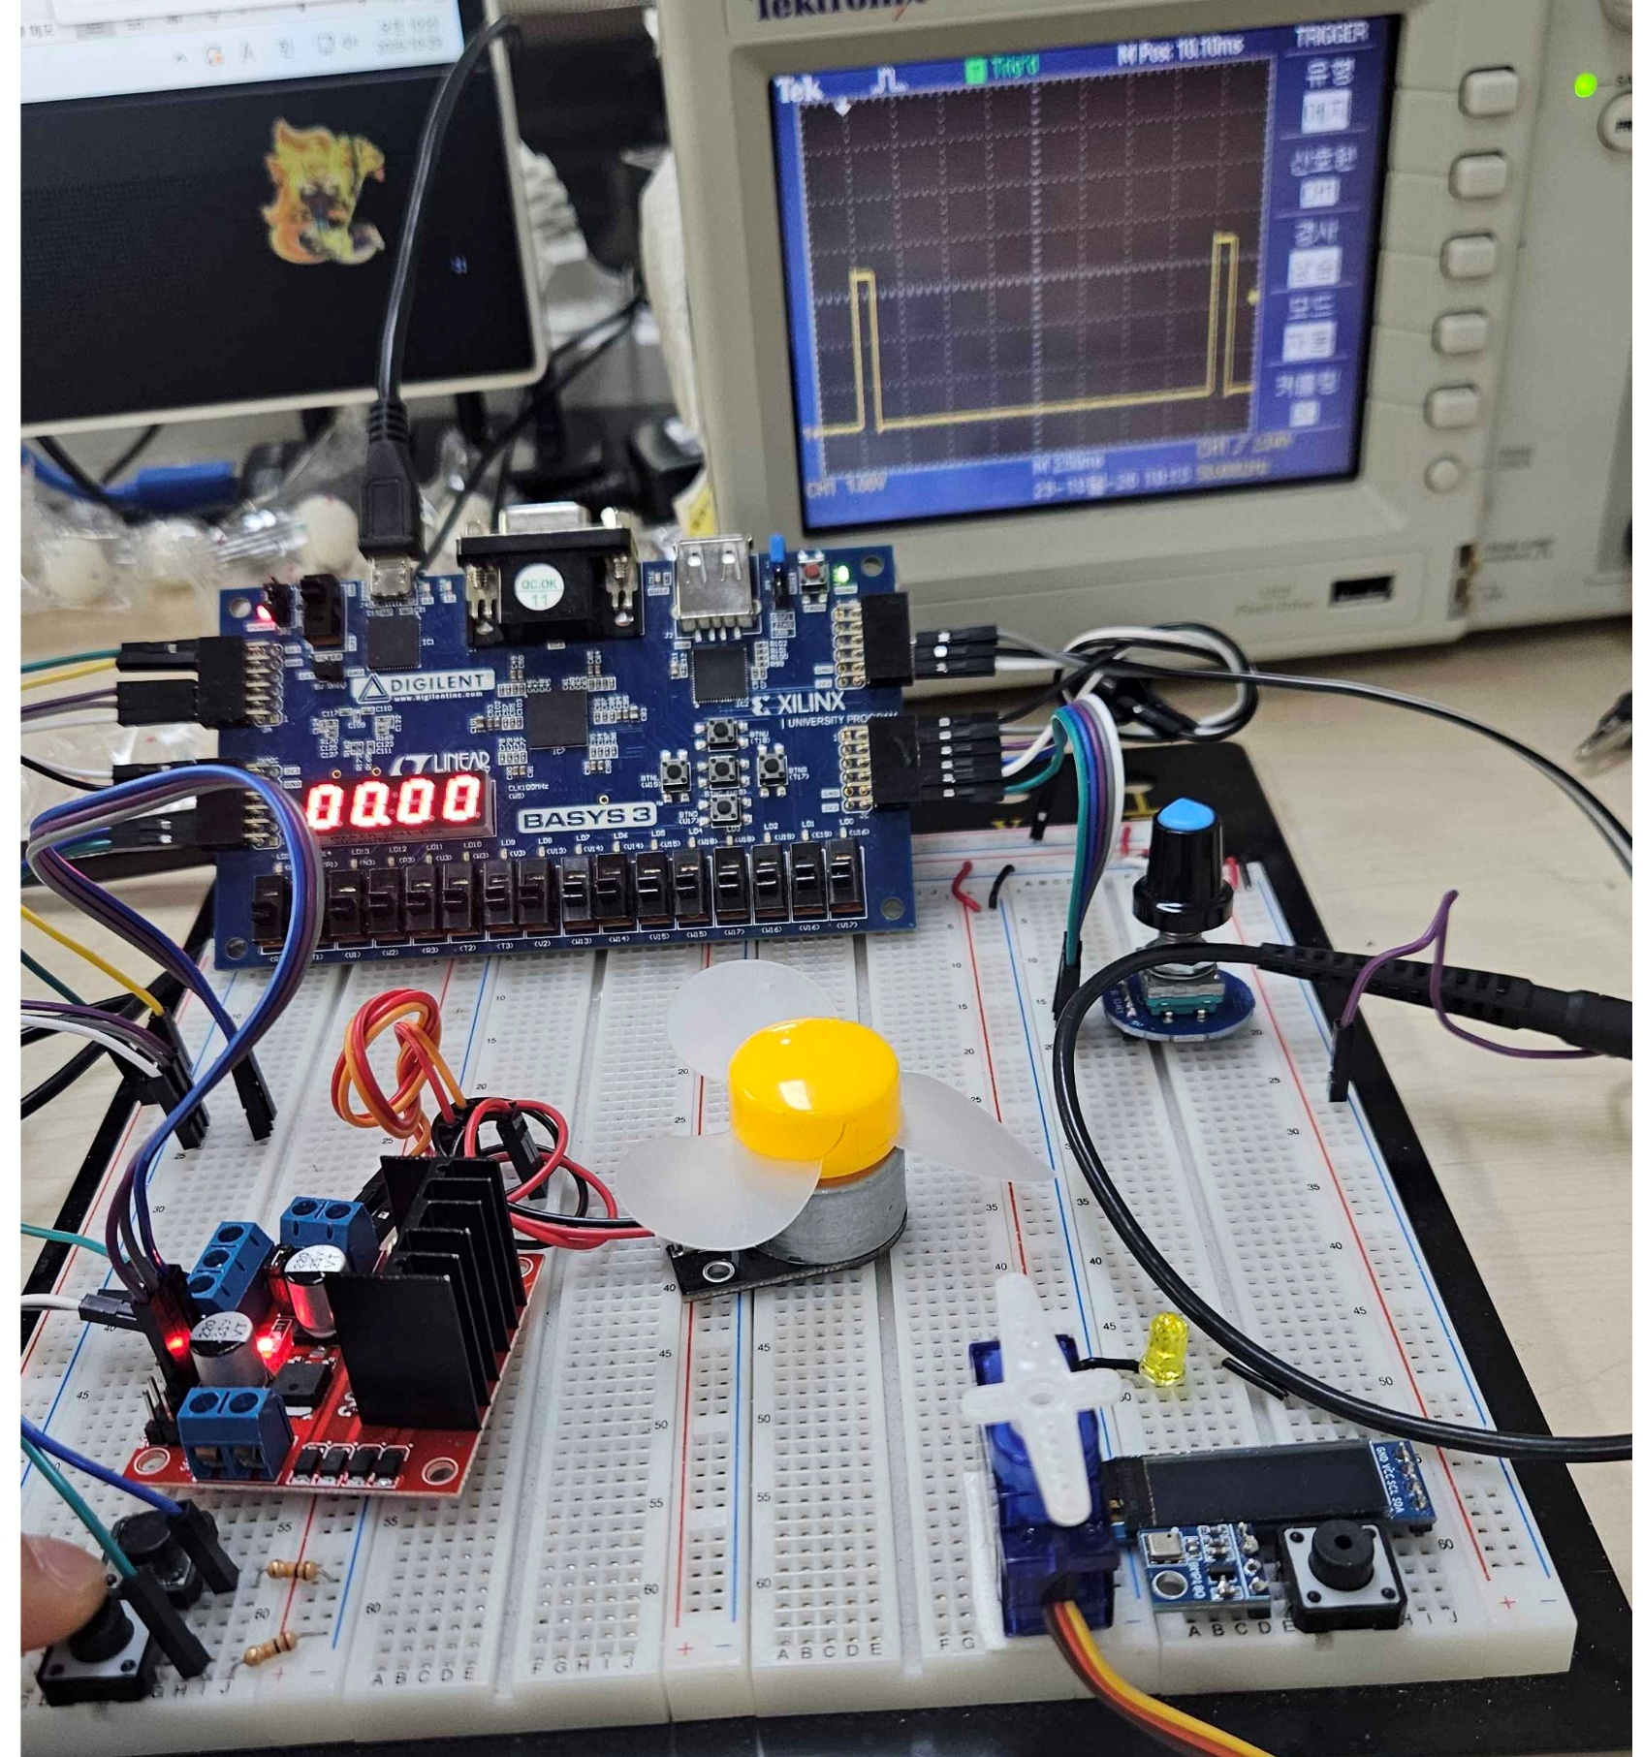
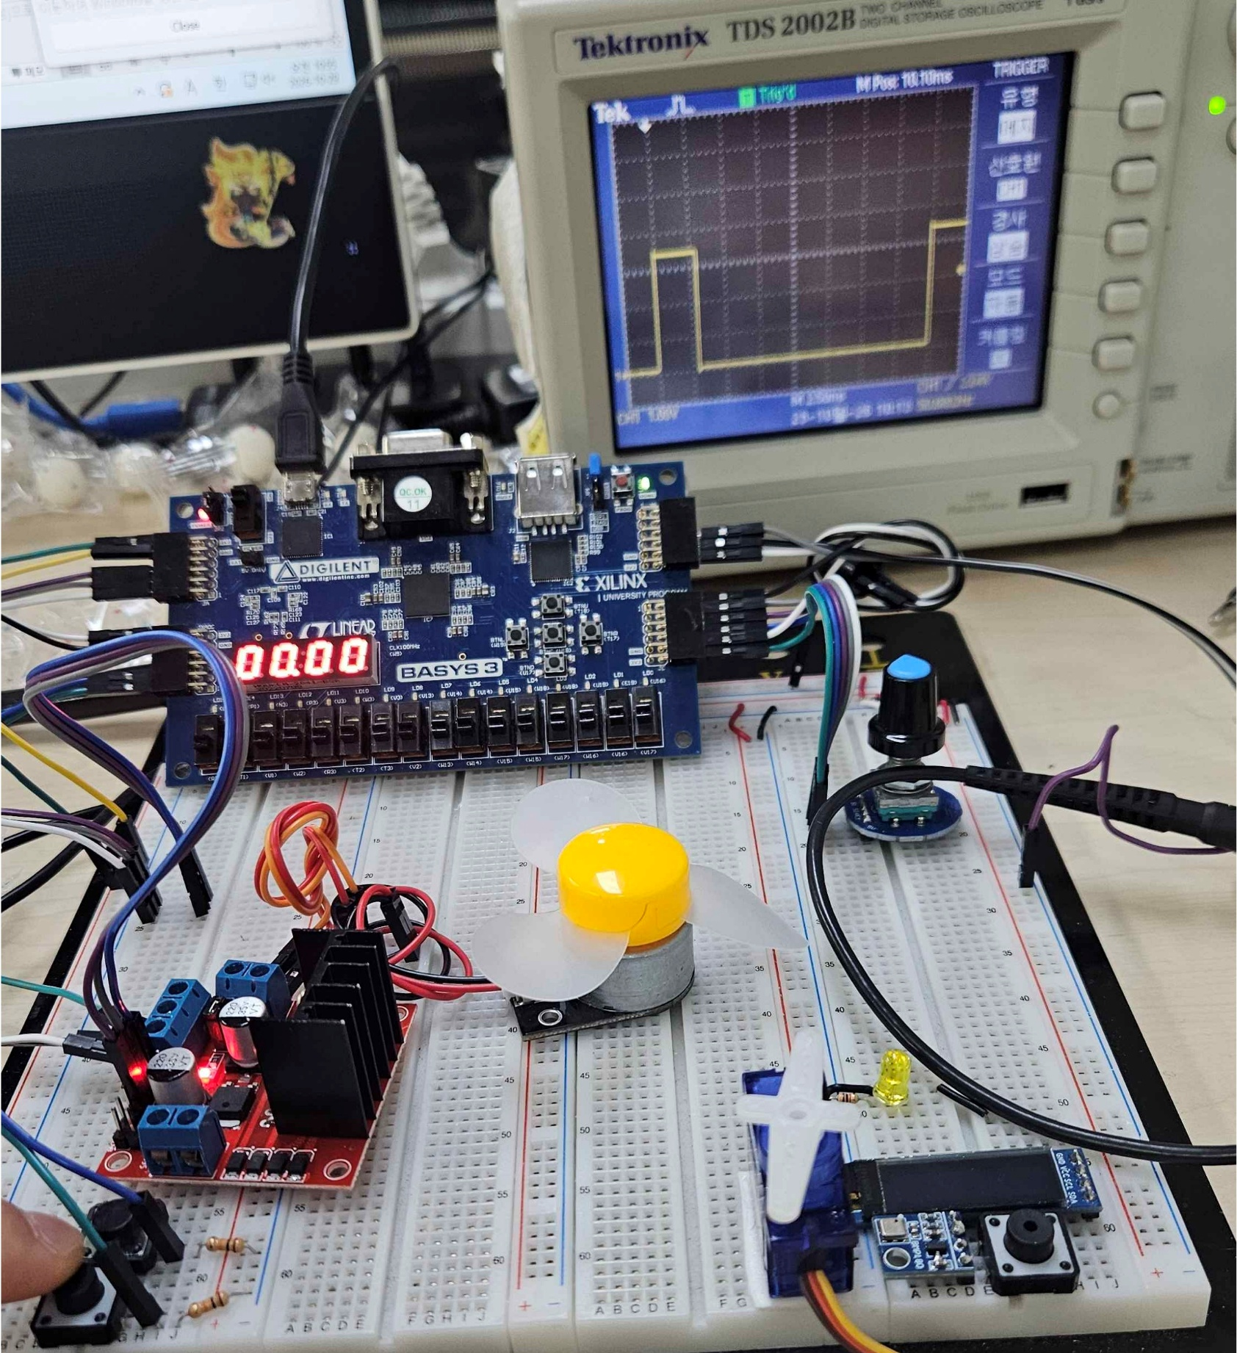
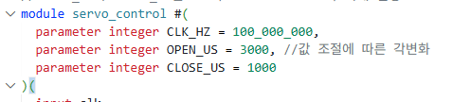
TroubleShooting
TROUBLESHOOTING
서보 모터 버그
180도

Slide 22
구현 후기
코드 작성 전 사전 인터페이스를 명확하게 정리
인터페이스를 먼저 정의
상태 제어와 파형 생성 분리
레벨·펄스, 단위, 반복 조건을
먼저 정해 모듈 데이터 확정
포트 폭과 함께 데이터의 의미를
인터페이스의 일부로 관리가 필요
FSM은 동작과 명령을 결정
하위 모듈은 주기·펄스 폭과
멜로디를 관리

Slide 23
QUESTIONS & ANSWERS
Q&A
FPGA 전자레인지 제어 시스템
Architecture / FSM

